Slide 1



Gitlab CI/CD
+
slurm.io

Slide 2

Установка гитлаба
curl https://packages.gitlab.com/install/repositories/gitlab/gitlab-ce/script.rpm.sh | sudo bash
sudo EXTERNAL_URL="https://gitlab.slurm.io" yum install -y gitlab-сe
slurm.io

Slide 3

Обслуживание
0 1 * * * root /usr/bin/gitlab-rake gitlab:backup:create SKIP=registry,builds,artifacts >/dev/null 2>&1
0 1 * * * root sh -c '(umask 0077; tar -czf /var/opt/gitlab/backups/$(date "+etc-gitlab-\%s_\%Y_\%m_\%d.tgz") -C / etc/gitlab) >/dev/null 2>&1'
0 0 * * * root find /var/opt/gitlab/backups/ -type f -mmin +4320 -delete
0 4 * * * root /usr/bin/gitlab_registry_prune -c 5 -r >/var/log/gitlab/registry_gc.log 2>&1
10 4 * * * root /usr/bin/gitlab-ctl registry-garbage-collect >/dev/null 2>&1
slurm.io

Slide 4

Установка gitlab-runner
curl -L https://packages.gitlab.com/install/repositories/runner/gitlab-runner/script.rpm.sh | sudo bash
yum install gitlab-runner –y
gitlab-ci-multi-runner register
slurm.io
4

Slide 5
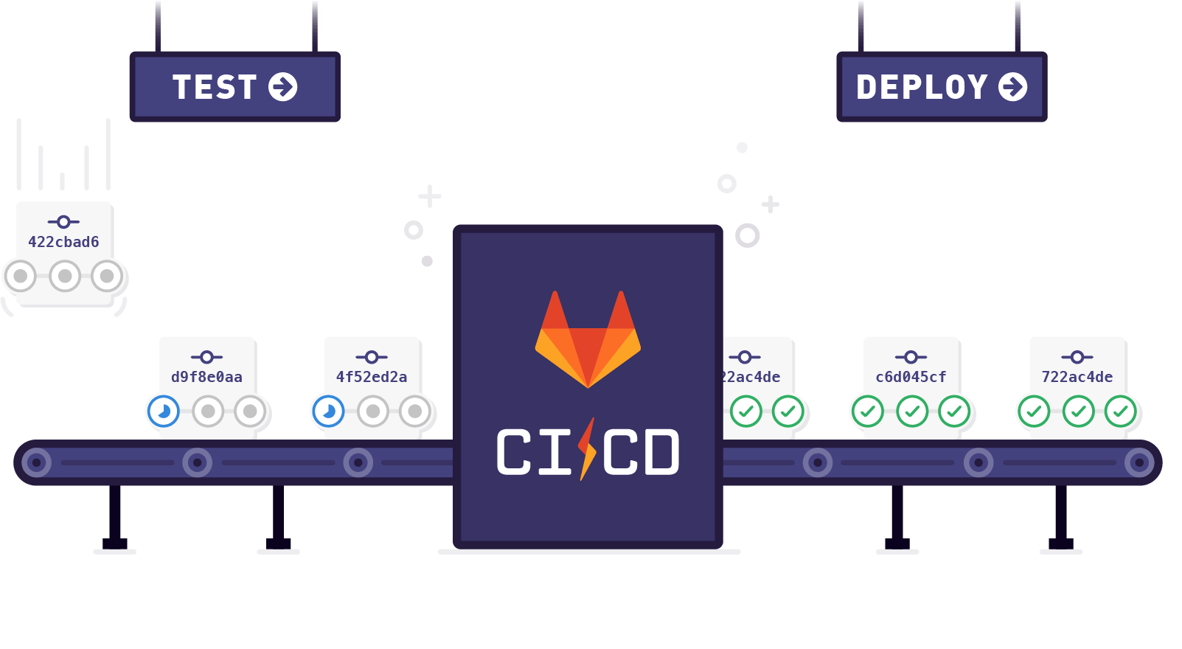
Этапы CI/CD pdf c подробностями
Build
Test
Cleanup test
Push
Deploy
slurm.io
5

Slide 6

Test
Запускаем через docker-compose
Добавляем зависимости, чтобы успели запустится контейнеры с базой данных
depends_on:
db:
condition: service_healthy
Выключаем ненужные логи, чтобы не засоряли вывод
logging:
driver: none
slurm.io
6

Slide 7

Deploy
Создаем окружение и пользователя в kube для деплоя
https://github.com/centosadmin/slurm/blob/master/practice/ci-cd/setup.sh
Создаем Deploy Token в Gitlab
https://gitlab.slurm.io/slurm.io/example/settings/repository
Прописываем как секрет
kubectl create secret docker-registry --docker-username 'YYYY' --docker-password 'xxxxxxxxxx' --docker-server <$CI_REGISTRY> --docker-email 'admin@slurm.io' <$CI_PROJECT_PATH_SLUG>-gitlab-registry --namespace <$CI_PROJECT_PATH_SLUG-$CI_ENVIRONMENT_NAME>
Указываем в ImagePullSecrets: в deployment
imagePullSecrets:
- name: <$CI_PROJECT_PATH_SLUG>-gitlab-registry
slurm.io
7

Slide 8
Секреты
Хранятся в kube secrets
kubectl create secret generic slurmio --from-literal secret-key-base=‘XXXXXXXXXXXXXXXXXXXXXXXXXXXXXXXXXXXXXXXXXXXXXXXXX’
--from-literal db-user=‘XXXXXXXXXXXXXXXXX’
--from-literal login-password=‘xxxxxxx’ --namespace slurm-io-production
При деплое подставляются в env контейнера
helm генерирует из списка в темплейте
- name: LOGIN_PASSWORD
valueFrom:
secretKeyRef:
key: login-password
name: slurmio
slurm.io
8

Slide 9
Deploy
Запускаем helm из образа centosadmin/kubernetes-helm:v2.9
Настраиваем контекст доступа
kubectl config set-cluster k8s --insecure-skip-tls-verify=true --server=$K8S_API_URL kubectl config set-credentials ci --token=$K8S_CI_TOKEN
kubectl config set-context ci --cluster=k8s --user=ci
kubectl config use-context ci
helm upgrade
helm upgrade --install $CI_PROJECT_PATH_SLUG .helm \
--set image=$CI_REGISTRY/$CI_PROJECT_NAMESPACE/$CI_PROJECT_NAME \
--set imageTag=$CI_COMMIT_REF_SLUG.$CI_PIPELINE_ID \
--wait --timeout 180 --debug \
--namespace $CI_PROJECT_PATH_SLUG-$CI_ENVIRONMENT_NAME \
--tiller-namespace=$CI_PROJECT_PATH_SLUG-$CI_ENVIRONMENT_NAME
slurm.io
9

Slide 10
Deploy
|| (helm history --max 2 \
--tiller-namespace=$CI_PROJECT_PATH_SLUG-$CI_ENVIRONMENT_NAME \
$CI_PROJECT_PATH_SLUG | \
head -n 2 | \
tail -n 1 | \
awk "{print \$1}" | \
xargs helm rollback \
--tiller-namespace=$CI_PROJECT_PATH_SLUG-$CI_ENVIRONMENT_NAME \
$CI_PROJECT_PATH_SLUG && exit 1)
slurm.io
10

Slide 11
Helm chart
image:
imageTag:
imagePullSecret:
env:
NAME: value
любое количество переменных с их значениями по одному на строчку (будут добавлены в деплоймент)
envSecret:
NAME: secret-name см. описание выше
Секретные переменные, значения будут подставлены из secret-name
…
slurm.io
11

